Slide 1
МКДОУ Митрофановский детский сад
Артикуляционная гимнастика
Учитель-логопед
Шафоростова Елена Ивановна

Slide 2
    Артикуляционная гимнастика — это комплекс упражнений, одни из которых помогают улучшить подвижность органов артикуляции, другие — увеличить объём и силу движений, третьи вырабатывают точность позы губ, языка, необходимую для произнесения того или иного звука.
    Артикуляционная гимнастика — упражнения для тренировки органов артикуляции необходимые для правильного звукопроизношения.

Slide 3
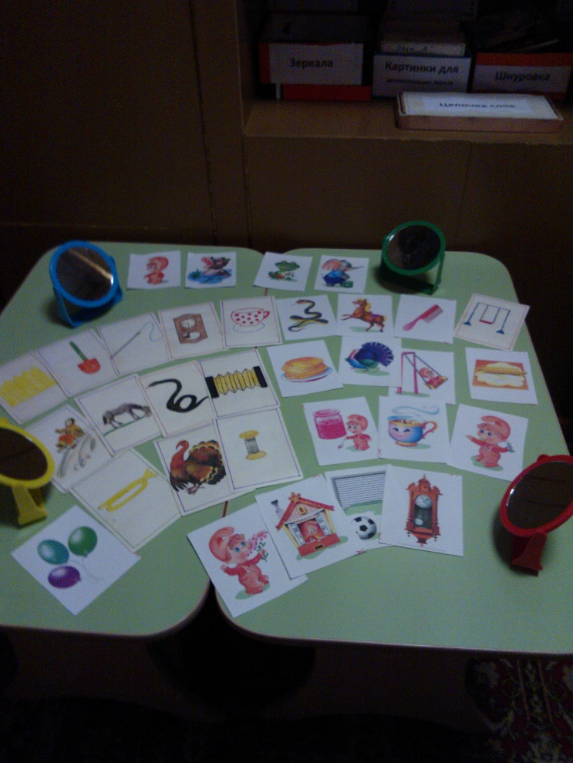
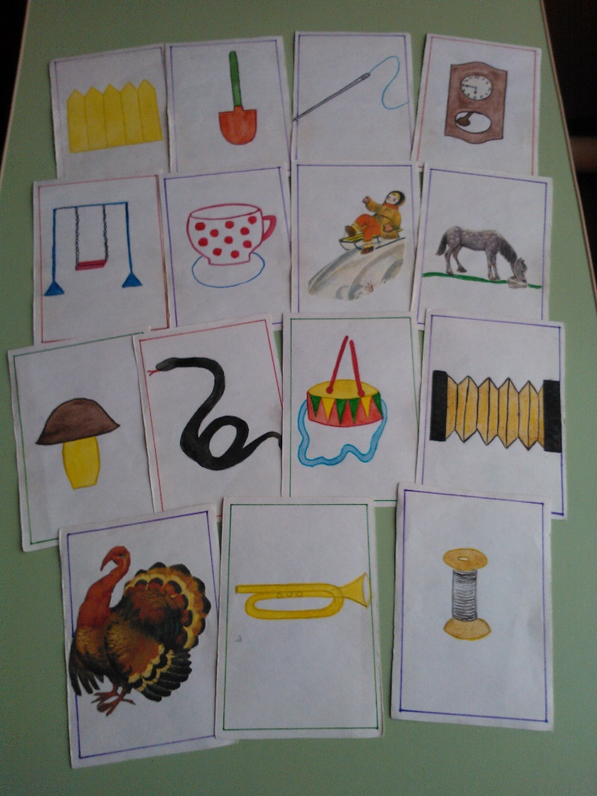
Для артикуляционной гимнастики использую готовые картинки и выполненные самостоятельно.

Slide 4
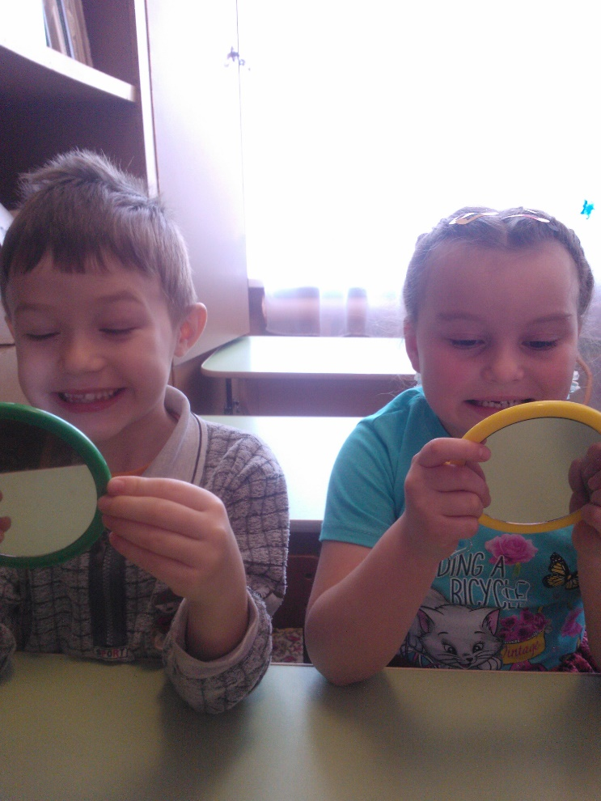
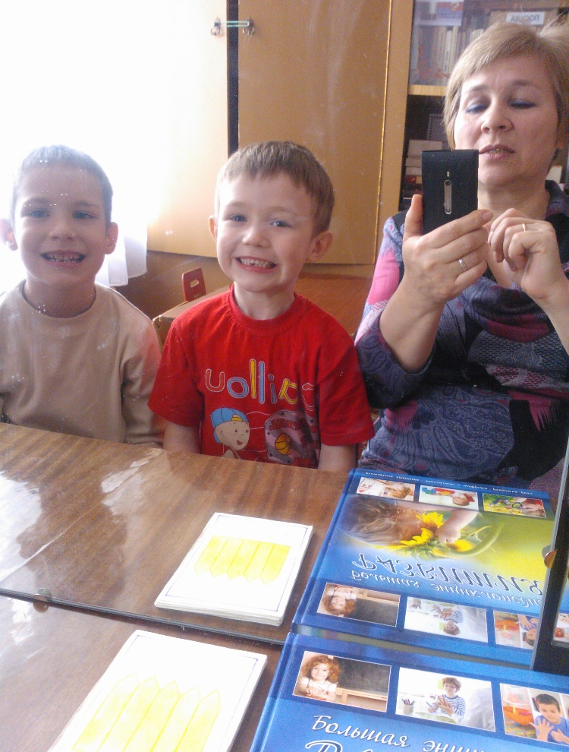
«Заборчик»

Slide 5
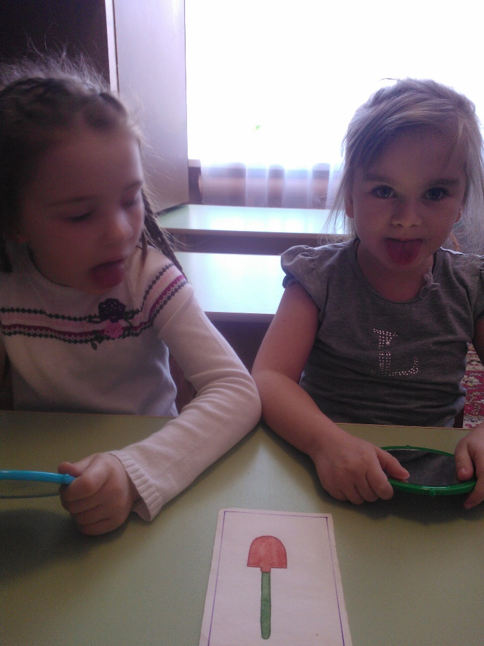
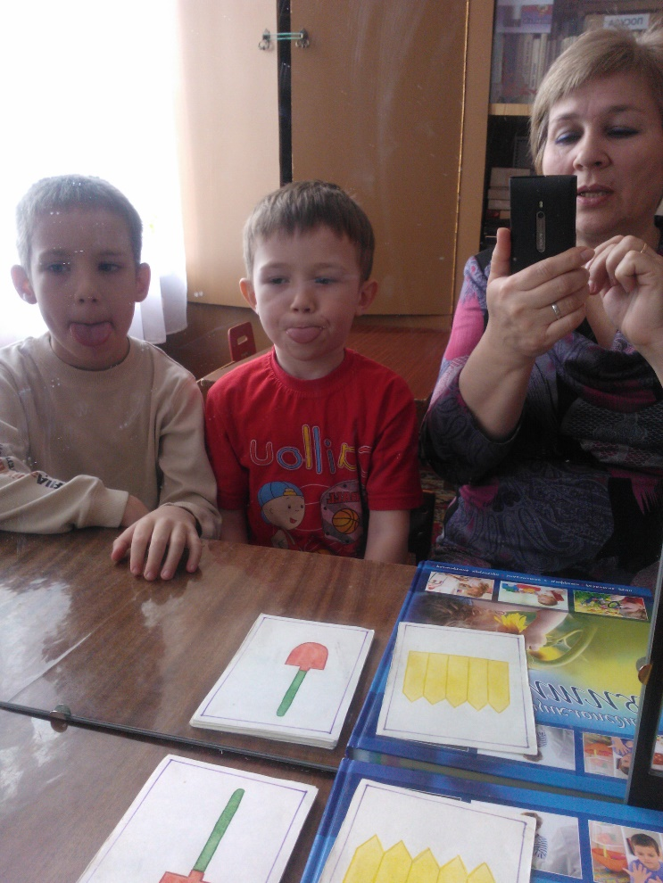
«Лопаточка»

Slide 6
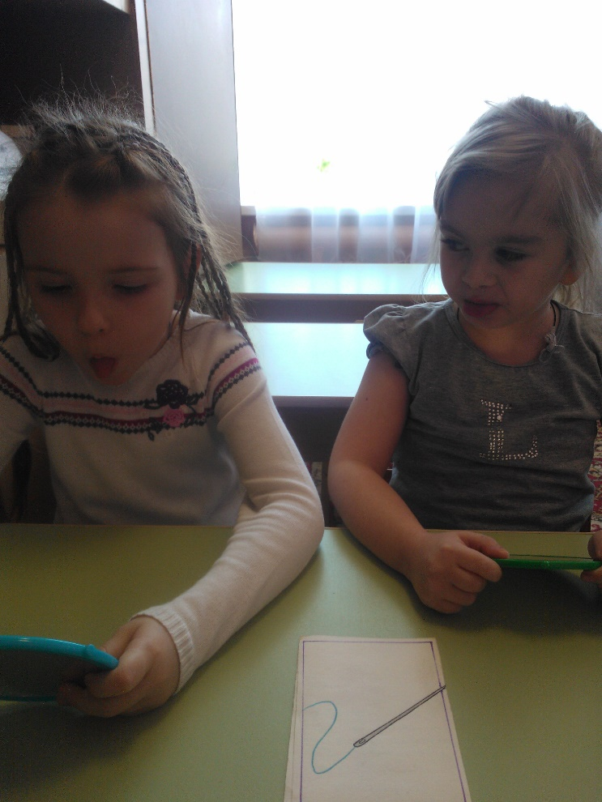
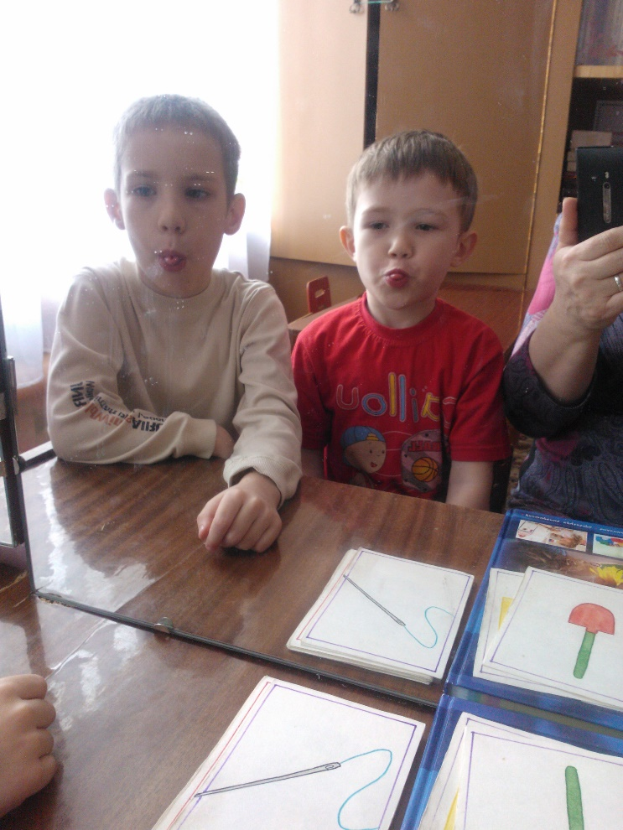
«Иголочка»

Slide 7
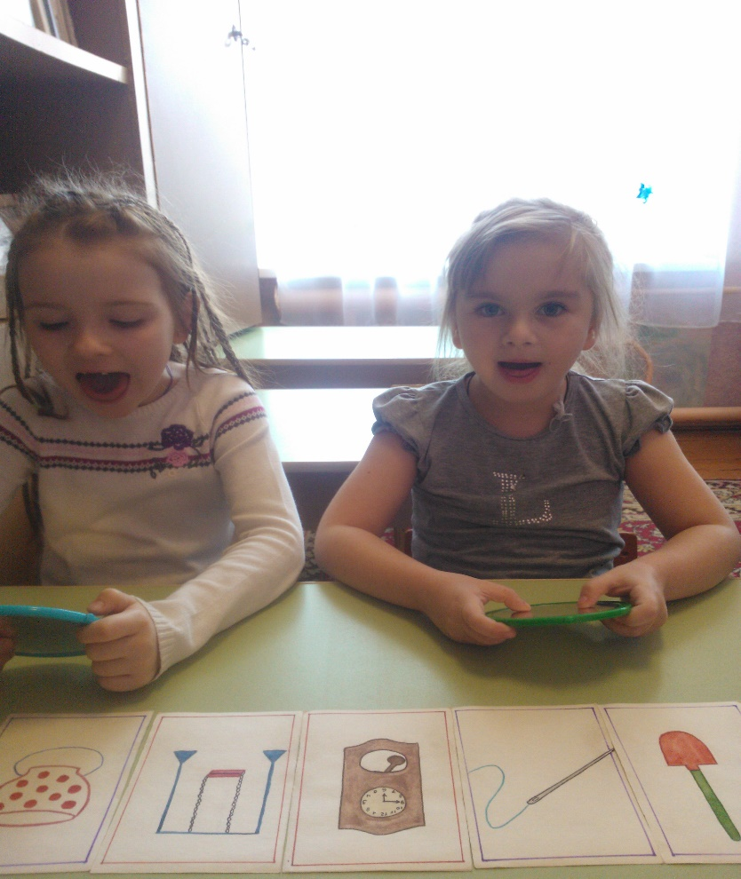
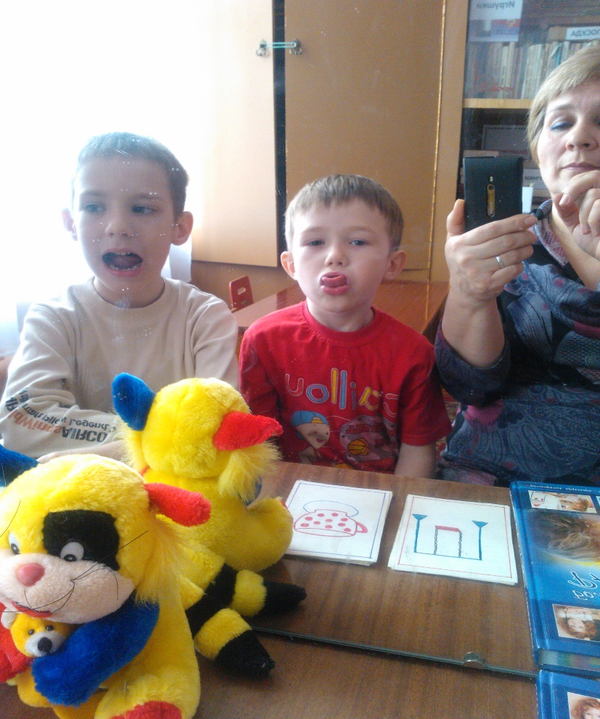
«Чашечка»

Slide 8
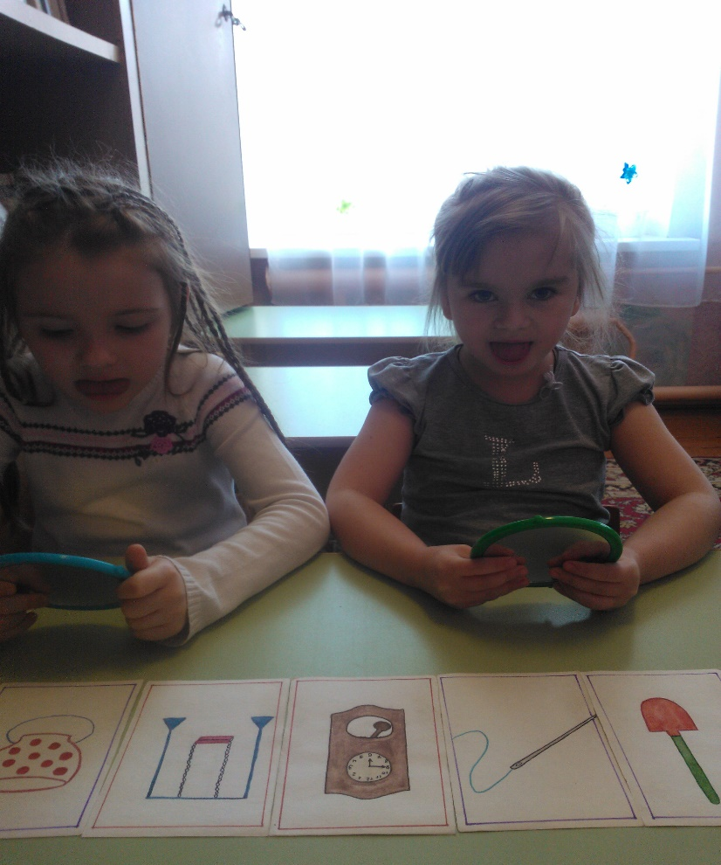
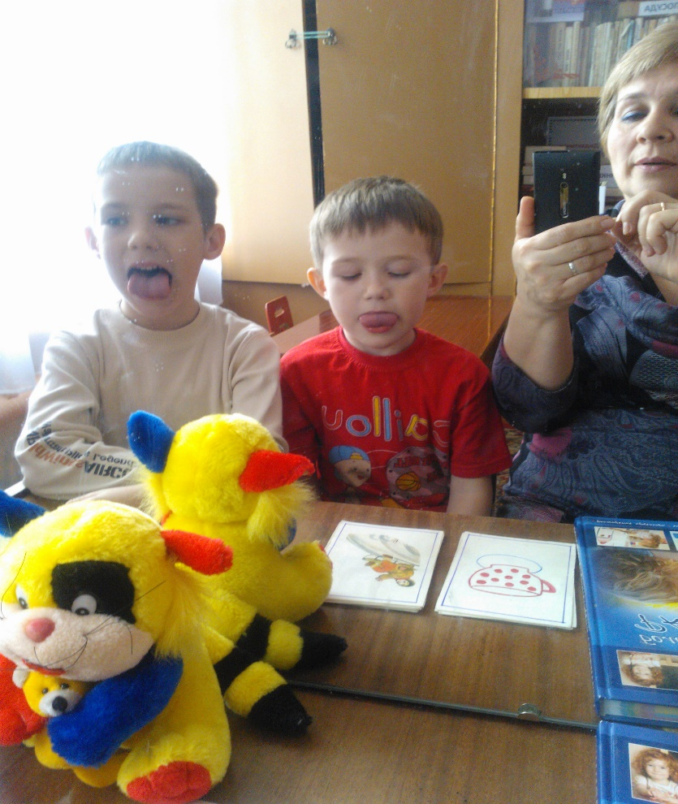
«Горка».

Slide 9
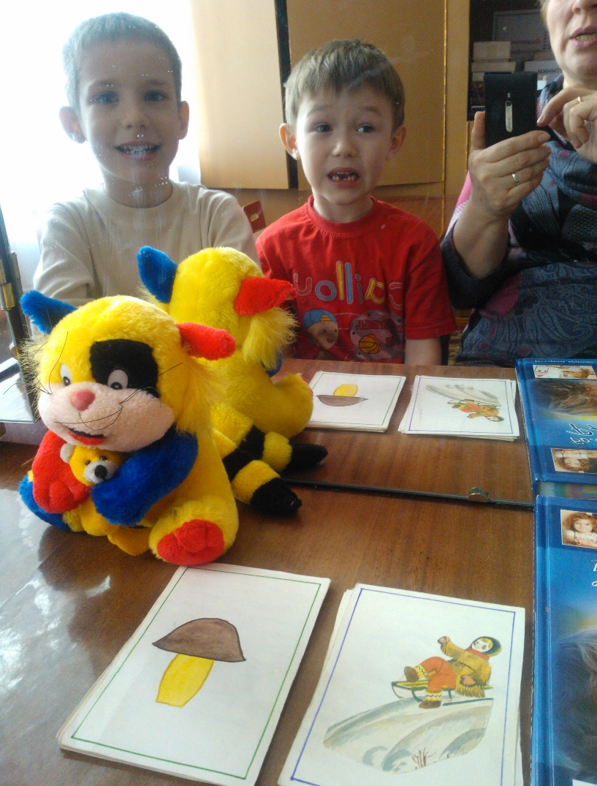
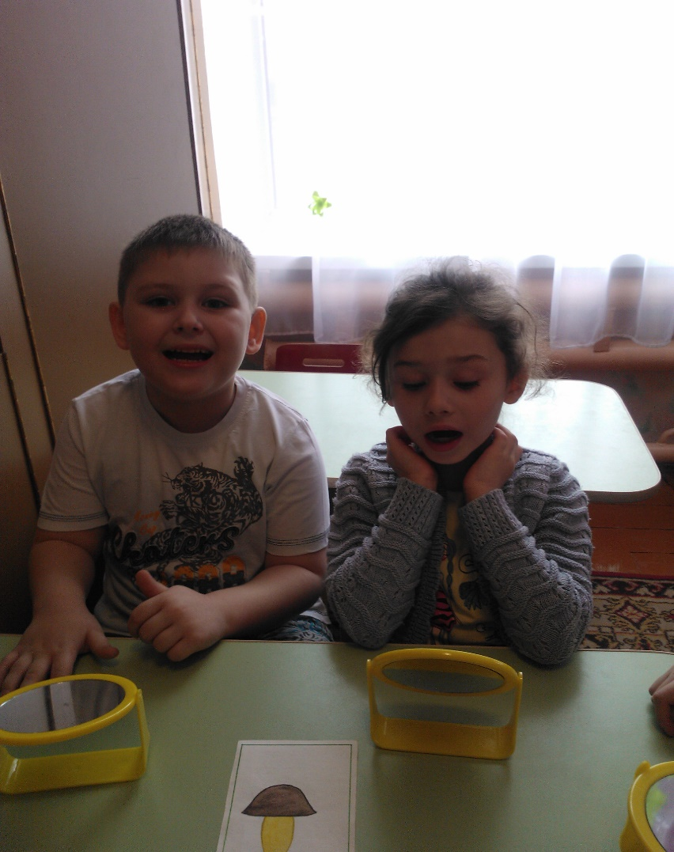
«Грибок»

Slide 10
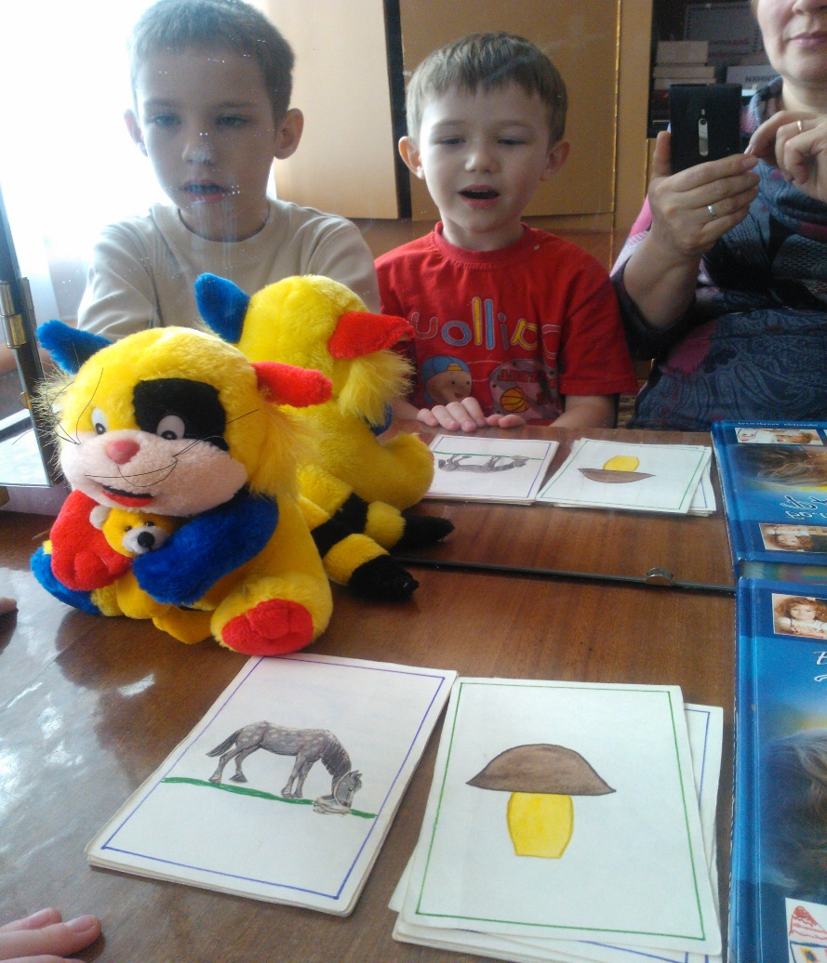
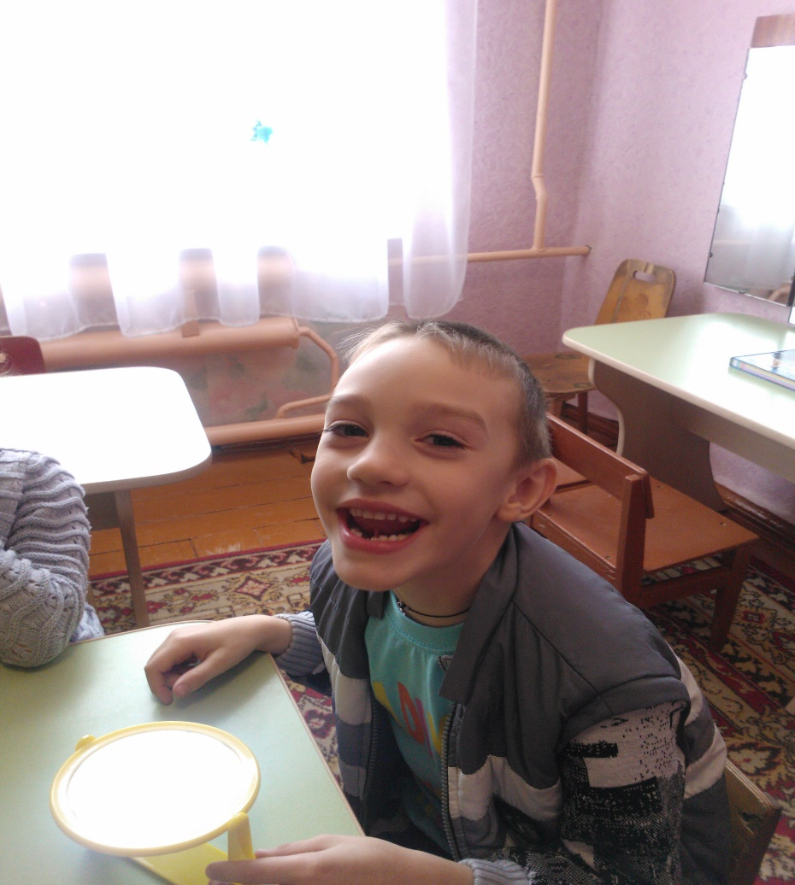
«Лошадка»

Slide 11
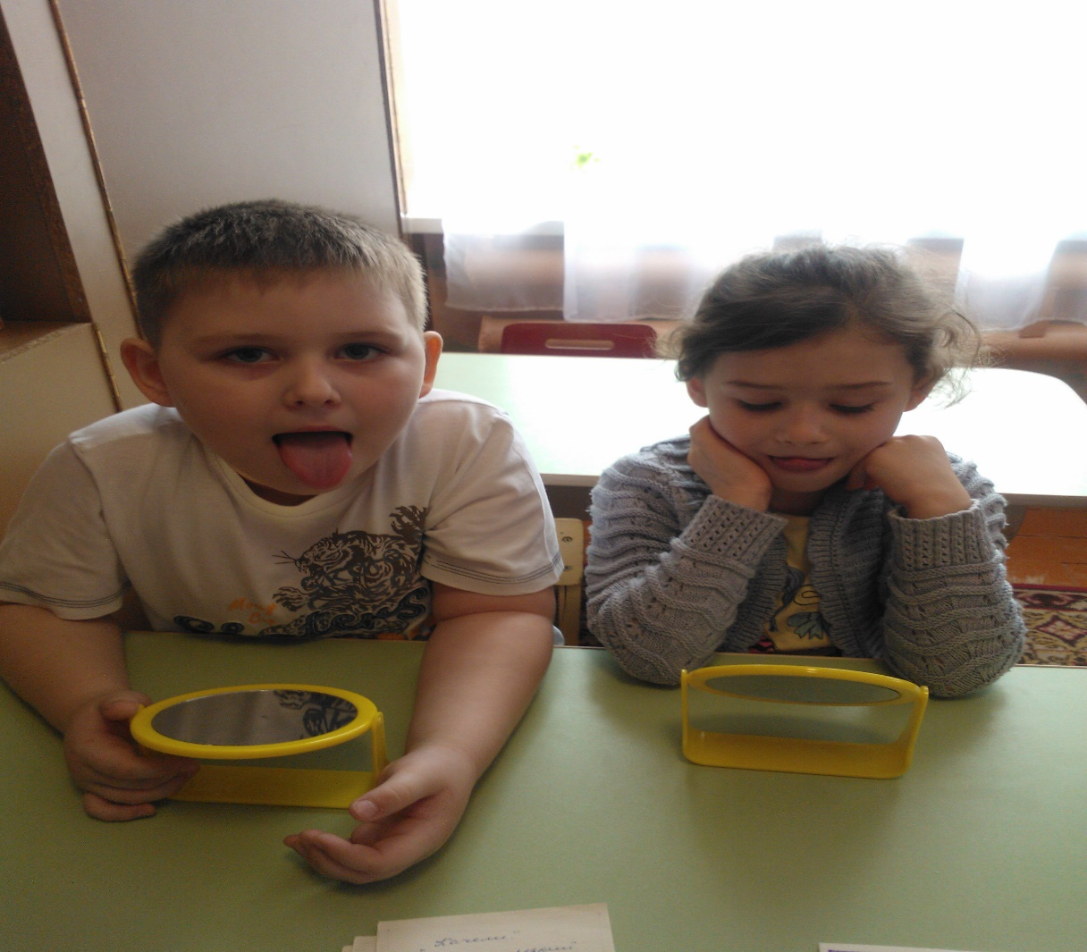
«Качели»

Slide 12
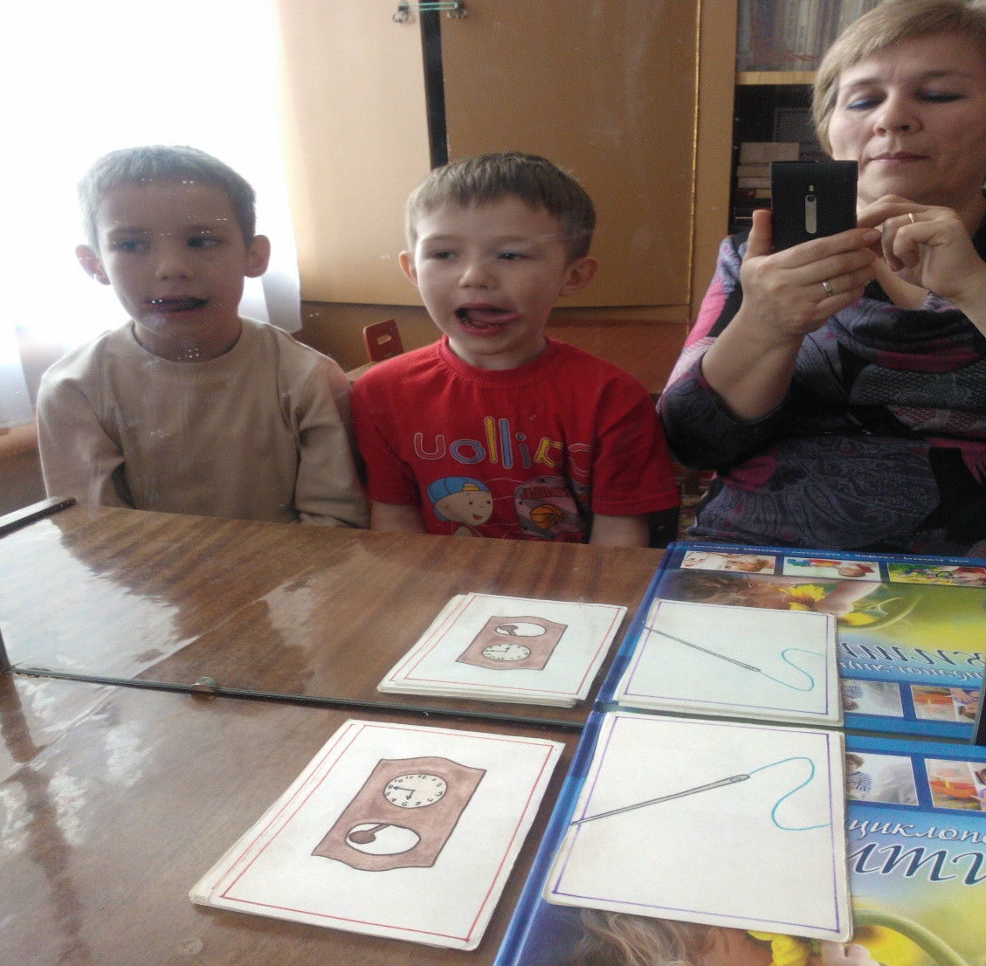
«Часики»

